Slide 1
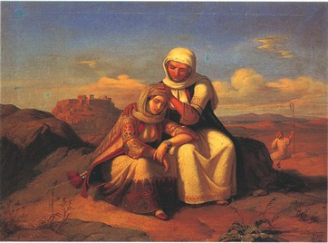
Η ΕΞΟΔΟ
Της μαθήτριας Χαρούλα Τσουλόγιαννη
Καθηγήτρια :κ. Σταυρούλα Μπορέττου

Slide 2
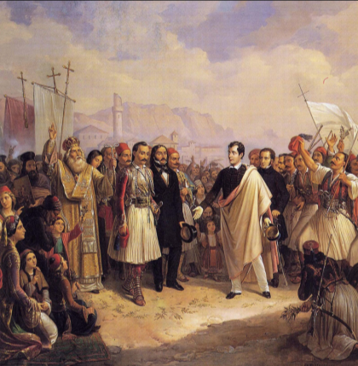
Η υποδοχή του Λόρδου Μπάιρον στο Μεσολόγγι
Στον πίνακα αυτόν, βλέπουμε την υποδοχή του Μπάιρον στο Μεσολόγγι. Το φως του ήλιου φωτίζει τον φιλέλληνα Μπάιρον καθώς λίγο του ανθρώπους του βρίσκονται κοντά του. Στο χώμα βρίσκονται κλαδιά μάλλον ελιάς. Υπάρχουν αγωνιστές που χαίρονται για τον ερχομό του και υπάρχουν άλλοι που είναι γονατισμένοι και παρακολουθούν την λειτουργία.

Slide 3
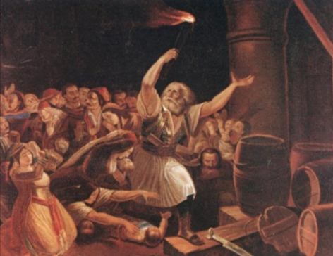
Η ΘΥΣΙΑ ΤΟΥ ΚΑΨΑΛΗ
Στον πίνακα αυτό βλέπουμε τον Καψάλη(ο άντρας με τον δαυλό). Γύρω του βρίσκονται μαζεμένοι οι Μεσολογγίτες οι οποίοι άλλοι προσεύχονται και άλλοι αποχαιρετίζονται. Αυτή η ηρωική πράξη έμεινε στην ιστορία.

Slide 4
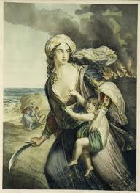
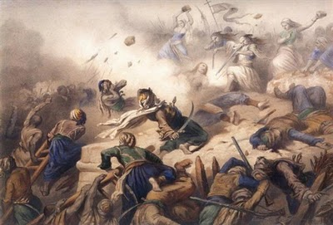
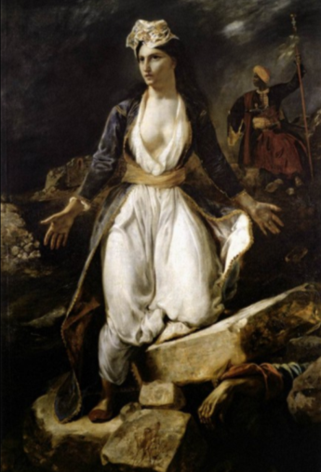
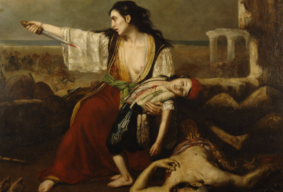

Slide 5
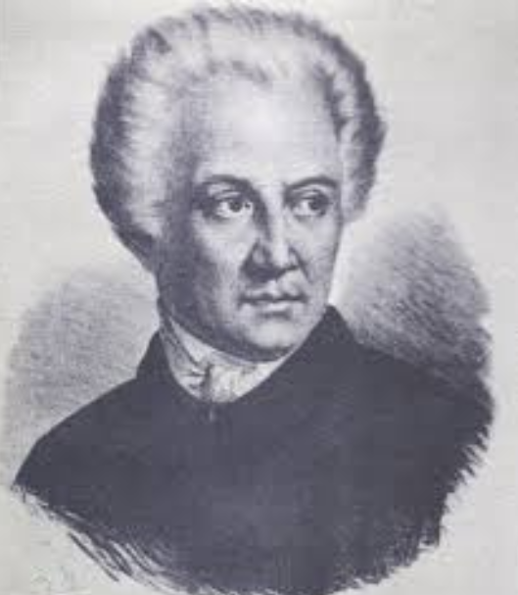
Άκρα του τάφου σιωπή στον κάμπο βασιλεύει λαλεί πουλί, παίρνει σπειρί, κ' η μάνα το ζηλεύει. Τα μάτια η πείνα εμαύρισε στα μάτια η μάνα μνέει στέκει ο Σουλιώτης ο καλός παράμερα, και κλαίει:
"Έρμο τουφέκι σκοτεινό, τι σ' έχω 'γω στο χέρι; Οπού συ μούγινες βαρύ κι ο Αγαρηνός το ξέρει. "
ΕΛΕΥΘΕΡΟΙ ΠΟΛΙΟΡΚΗΜΕΝΟΙ
Ο Απρίλης με τον Έρωτα χορεύουν και γελούνε κι οσ' άνθια βγαίνουν και καρποί τόσ' άρματα σε κλειούνε. Και μες τη θάλασσα βαθιά ξαναπετιέται πάλι, κι' ολόλευκο εσύσμιξε με τ' ουρανού τα κάλλη
Και μες της λίμνης τα νερά, οπ' έφθασε μ' ασπούδα έπαιξε με τον ίσκιο της γαλάζια πεταλούδα. Που ευώδιασε τον ύπνο της μέσα στον άγριο κρίνο το σκουληκάκι βρίσκεται σ' ώρα γλυκιά κ' εκείνο.
Μάγεμα η φύσις κι' όνειρο στην ομορφιά και χάρη η μαύρη πέτρα ολόχρυση και το ξερό χορτάρι Με χίλιες βρύσες χύνεται, με χίλιες γλώσσες κρένει: όποιος πεθάνει σήμερα χίλιες φορές πεθαίνει.
Διονύσιος Σολωμός

Slide 6
ΤΕΛΟΣ ΠΡΟΒΟΛΗΣ

